Slide 1
Môn học: Hệ quản trị cơ sở dữ liệu
Số tiết lý thuyết: 30 tiết
Số tiết thực hành: 30 tiết

Slide 2
Bài 1
TỔNG QUAN SQL SERVER
SQL Server là gì
SQL Server Integration
SQL Server Database
SQL Server Security

Slide 3
1. SQL Server là gì
1.1) Giới thiệu SQL Server
1.2) Client-Server Component
1.3) Client-Server Communication
1.4) SQL Server Services
3

Slide 4
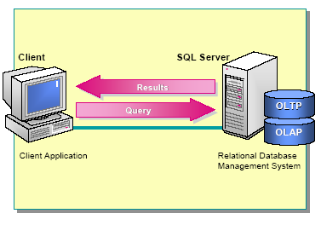
1.1 Giới thiệu SQL Server (1)
Online Transaction processing (OLTP) database và Online Analytical processing (OLAP) database
4

Slide 5
1.1 Giới thiệu SQL Server (2)
Thực hiện các Transaction Processing, lưu trữ, phân tích và xây dựng các ứng dụng
Là một hệ quản trị cơ sở dữ liệu quan hệ
  Quản lý kho dữ liệu đối với các transaction và analysis
  Trả lời các yêu cầu của client application
  Dùng Transact-SQL, XML, Multidimensional expression (MDX) hoặc SQL distribute management Object (SQL – DMO) để gởi các request giữa client với SQL Server
5

Slide 6
Relational Database Management System
RDBMS của SQL Server có nhiệm vụ:
  Duy trì các quan hệ giữa các dữ liệu trong database.
  Bảo đảm dữ liệu được lưu trữ đúng và hợp lệ theo các qui tắc đã đưa ra.
  Phục hồi tất cả các dữ liệu khi cần
6

Slide 7
Các mô hình lưu trữ dữ liệu
OLTP Database:
  Dữ liệu được lưu trong các table có quan hệ với nhau -> giảm dư thừa dữ liệu và tăng tốc độ cập nhật dữ liệu.
  Cho phép một số lượng lớn user thực hiện các giao dịch một cách đồng thời
OLAP Databases:
  Hỗ trợ phân tích viên đưa ra các giải pháp, các mô hình dữ liệu
7

Slide 8
Client Application
là những chương trình mà Users dùng để truy xuất dữ liệu trong DBMS. Chúng sử dụng:
  Transact-SQL là SQL và ngôn ngữ lập trình mà SQL Server sử dụng
  XML
  MDX
  OLE DB và ODBC APIs
  ADO
  English Query
8

Slide 9
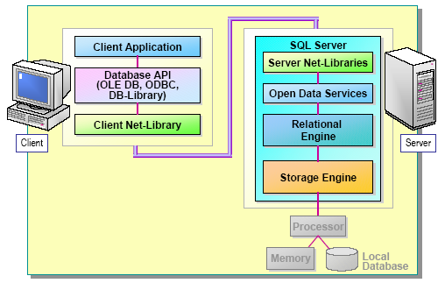
1.2 Client-Server components
Server components
Client components
9

Slide 10
Kiến trúc Client-Server
Client đóng vai trò giao diện nhập và hiển thị dữ liệu cho user. Có thể chạy trên một hoặc nhiều máy hoặc chạy trên cùng máy với server
SQL Server quản lý database và cấp phát tài nguyên
10

Slide 11
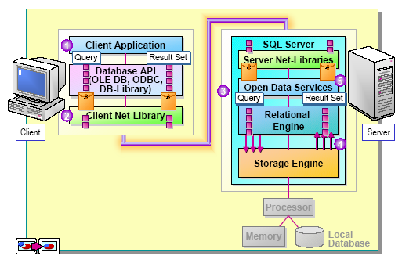
1. 3 Client-Server Communication Process
11

Slide 12
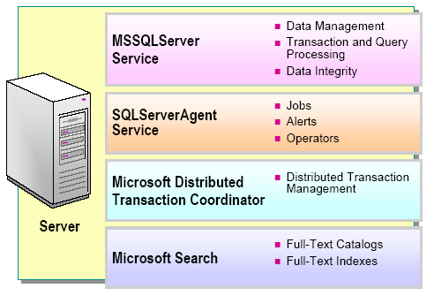
1.4 SQL Server Services
12

Slide 13
SQL Server Services (2)
MSSQL Server Services
  Cấp phát tài nguyên máy tính cho nhiều user đồng thời.
  Ngăn chặn các logic problems ví dụ như timing requests
  Bảo đảm tính ổn định và ràng buộc dữ liệu.
13

Slide 14
SQL Server Services (3)
SQLServer Agent Services
  Cảnh báo về trạng thái của một process. Ví dụ như một công việc nào đó được hoàn thành hoặc xảy ra lỗi.
  Tạo ra một công việc mới và lập thời khoá để tự động hoá các nhiệm vụ.
  Gởi email hoặc khởi động một ứng dụng khác khi một thông báo xảy ra.
14

Slide 15
SQL Server Services (4)
Microsoft Distributed Transaction Coordinator (MS DTC)
  Cho phép các clients gom nhiều nguồn dữ liệu khác nhau trong một transaction.
Microsoft Search
  là một full-text engine hoạt động như một dịch vụ trong Windows.
15

Slide 16
2. SQL Server Integration
2.1 SQL Server tích hợp với các OS
2.2 SQL Server tích hợp với các Microsoft Server khác
2.3 Các ứng dụng
16

Slide 17
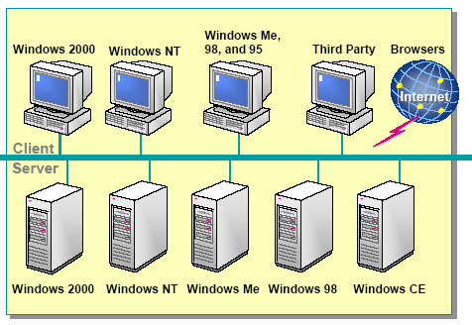
SQL Server tích hợp với các OS
17

Slide 18
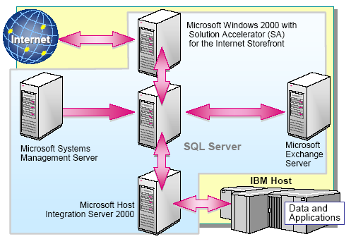
SQL Server tích hợp với các Microsoft Server Applications
18

Slide 19
3. SQL Server Database
Các loại Databases
Các đối tượng Database
Tham chiếu đến đối tượng SQL Server
Các table hệ thống (System Tables)
Khả năng khôi phục dữ liệu
19

Slide 20
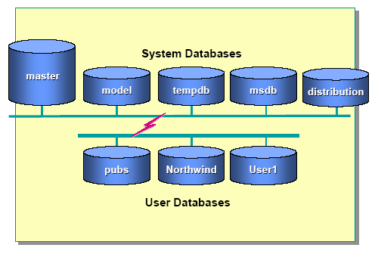
Các loại Database (1)
20

Slide 21
Các loại Databases (2)
master: điều khiển các user databases và các hoạt động của SQL Server cũng như toàn bộ các thông tin như user accounts, biến môi trường và các system error messages
model: cung cấp một template/prototype database cho việc tạo mới một user databases
tempdb: cung cấp vùng lưu trữ cho table tạm thời hoặc các vùng làm việc tạm thời
msdb: cung cấp vùng lưu trữ cho việc xắp thời khoá biểu các công việc
distribution: Lưu trữ history và transaction data được dùng để tạo bản sao
pubs: một database ví dụ để học
Northwind một database ví dụ để học
User1: một database do user tạo ra
21

Slide 22
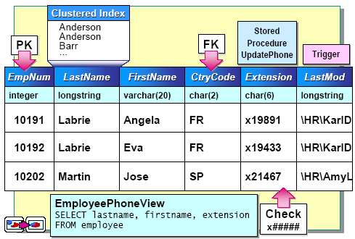
Database Objects (1)
22

Slide 23
Database Objects (2)
Object | Mô tả
Table | Bảng quan hệ chứa dữ liệu
Data type | Kiểu dữ liệu
Constraint | Các qui tắc để kiểm tra ràng buộc dữ liệu
Default | Các giá trị mặc định nếu giá trị của một field không được nhập vào
Rule | Các thông tin mà định nghĩa các giá trị hợp lệ trong một field
Index | Là một cấu trúc lưu trữ nhằm truy xuất nhanh dữ liệu
23

Slide 24
Database Objects (3)
Object | Mô tả
View | Là table ảo, đây là một cách để lấy dữ liệu từ các table hoặc các view khác
User-defined function | Là các function do programmer định nghĩa
Stored procedure | Là các thủ tục do programmer định nghĩa
Trigger | Là một dạng đắc biệt của procedure nhưng được thực hiện tự động khi user thay đổi dữ liệu trong table/view
24

Slide 25

Tham chiếu đến một đối tượng
Tên đầy đủ:
server.database.owner.object
Tên ngắn gọn
Được hiểu là server default, instance hiện hành, database hiện hành và owner là user name đang login
25

Slide 26
System Tables (1)
System tables lưu trữ các thông tin về các System và Database Objects
Database Catalog lưu trữ Metadata về một Database
System Catalog lưu trữ Metadata về toàn bộ hệ thống và tất cả các Databases
26

Slide 27
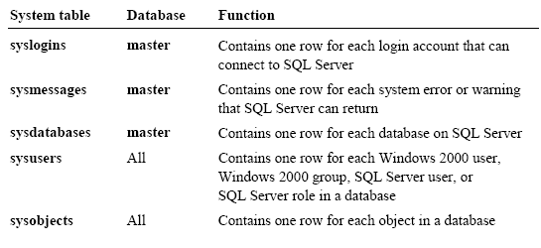
System tables (2)
27

Slide 28
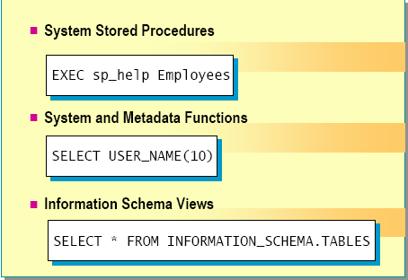
Lấy dữ liệu MetaData
28

Slide 29
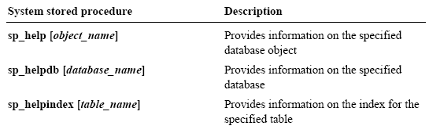
System Stored Procedure
29

Slide 30
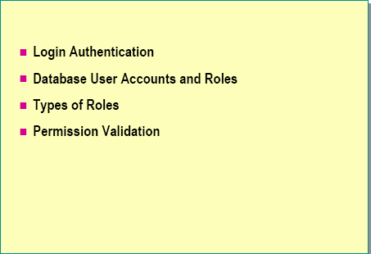
SQL Server Security
30

Slide 31
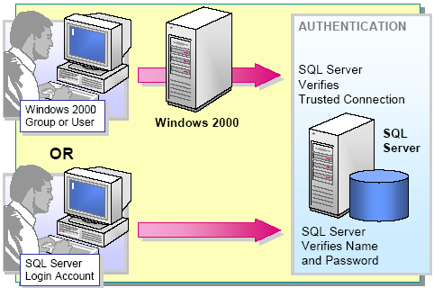
Login Authentication
31

Slide 32
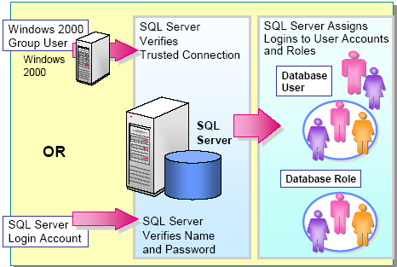
Database User Accounts and Roles
32

Slide 33
Types of Roles
Fixed Server Roles
Fixed Database Roles
User-defined Database Roles
33

Slide 34
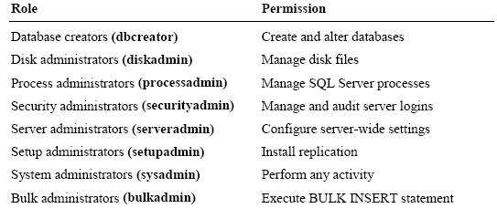
Fixed Server Roles
34

Slide 35
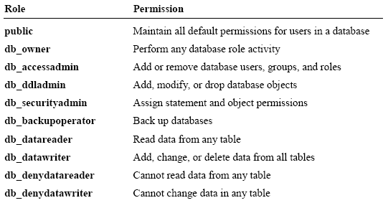
Fixed Database Role
35

Slide 36
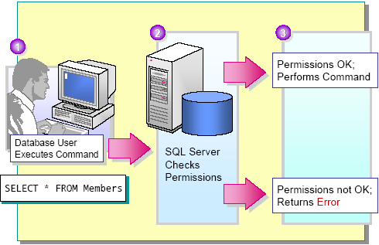
Việc kiểm tra quyền
36

Slide 37
cảm ơn các bạn đã lắng nghe
37

